Slide 1
Színészek Radmisok(k)
Források:
https://aszar.hu/aszarrol/oldal/8
Az ember tragédiája a nemzeti Színházban 1883 és 1983 között
Emlékképek az ember tragédiájából 1883-2002.
http://madach.hu/
https://mitem.hu/aktualis/2022/11/balogh-geza-az-ember-tragediaja-nemzeti-szinhazi-eloadasai-a-diktaturaban-es-a-diktatura-utan
https://nemzetikonyvtar.blog.hu/2023/09/28/140_eves_az_ember_tragediaja_7_resz
http://madach.hu/old/bibl/FEJER.pdf
https://mitem.hu/aktualis/2022/11/balogh-geza-az-ember-tragediaja-nemzeti-szinhazi-eloadasai-a-diktaturaban-es-a-diktatura-utan
https://nemzetiszinhaz.hu/hirek/2018/09/a-nemzeti-bibliaja-madach-imre-es-az-ember-tragediaja
https://nemzetiszinhaz.hu/hirek/2022/11/az-emberiseg-vagy-az-ember-tragediaja
https://szinhaz.net/wp-content/uploads/pdf/drama/Imre%20Zoltan_Tragedia%201883.pdf

Slide 2
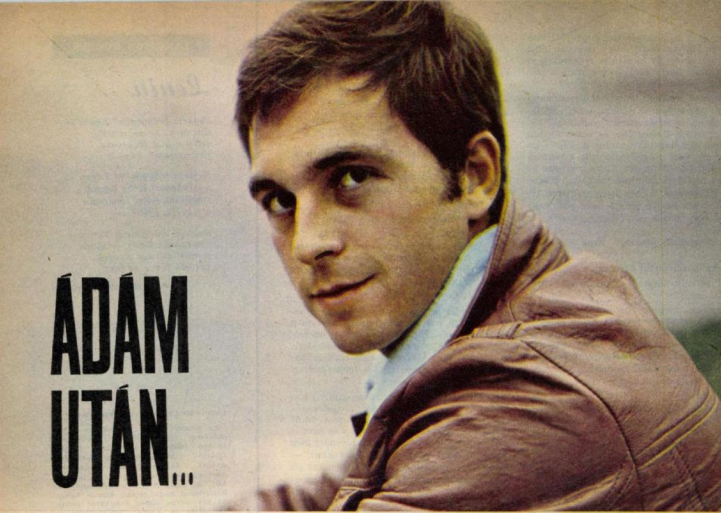
Ádám - Huszti Péter (1969.)
1944. május 4-én született, Budapesten.
A budapesti II. Rákóczi Ferenc Gimnáziumban érettségizett 1962-ben. 1966-ban végzett a Színház- és Filmművészeti Főiskolán Várkonyi Zoltán osztályában.

Slide 3
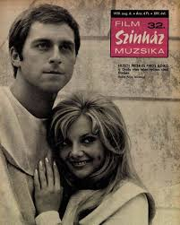
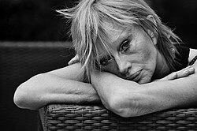
Második felesége 1975 óta - Piros Ildikó Kossuth-díjas színművésznő
Dőry Virág – az első felesége

Slide 4
Szakmai életút, főbb szerepei
Színház: Pályafutását 1966-ban a Madách Színháznál kezdte, amelynek évtizedekig meghatározó tagja volt. 2003-tól a Soproni Petőfi Színház, 2008-tól a Turay Ida Színház társulatához is kötődött.
Vezetői szerepek: 1989 és 1994 között a Madách Kamaraszínház művészeti vezetője volt. 2002-ben mindössze egy hétig a Nemzeti Színház igazgatója volt, de lemondott.
Oktatás: 1974-től tanít a Színház- és Filmművészeti Egyetemen (SZFE), ahol 1994 és 2001 között a rektori tisztséget is betöltötte. Jelenleg az egyetem professor emeritusa.

Slide 5
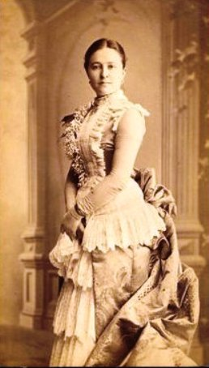
Éva – Jászai Mari (1883.)
1850. február 24-én született Ászáron.
Mari még öt éves sem volt, amikor árvaságra jutott.
11 éves korábban kocsmai dolgozónak adják, onnan Bécsbe viszik pesztonkának, majd Pestre kerül egy vendéglő tulajdonosrokonhoz, azután pedig egy cirkuszos családhoz cselédnek. A cirkusszal együtt Ausztriába sodródik, ahol hamarosan egy magyar markotányos lesz a kenyéradó gazdája.
Alig 16 éves, amikor egészen közelről tapasztalja meg a háború okozta kegyetlen fizikai szenvedést, a testi-lelki szennyet. A königgrätzi csatatéren tanúsított helytállásáért, bátorságáért elismerő oklevelet és 300 Ft. jutalmat kapott.
Megszökik otthonról , s beáll Hubay Gusztáv színtársulatához, 7 esztendős fejjel megkezdi színészi pályafutását.
Férjhez megy 1869-ben Kassai Vidorhoz, aki szintén a Népszínház művésze.
1926. október 5-én Budapesten halt meg.

Slide 6
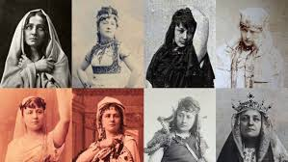
Szakmai életút, főbb szerepei
1867. Hubay Gusztáv színtársulata
1868. Budán, a népszínházban játszik egy mondatos szerepeket Bényei István társulatában
1870. Kolozsvárra, Fehérváry Antal színházához szerződik.
1872-től a Nemzeti Színház tagja.
1900. április 1-től egy évig a Vígszínház tagja.
1901. április 13-tól újra a Nemzeti Színház színpadán játszik, mint örökös tag.
1909-ben a Petőfi Társaság tagjává választják.
1915-ben neki ítélik oda a Kisfaludy Társaság Greguss-díját.
Mérhetetlenül gazdag pályája legemlékezetesebb szerepei: az Antigoné, Médeia, Élektra, Kleopátra, Lady Macbeth, Volumnia, Goneril, Phaedra, Stuart Mária, Erzsébet, Margit királyné, Gertrudis, Mirigy és Éva voltak. Az „Ember tragédiájá”-ban ő volt az első Éva.

Slide 7
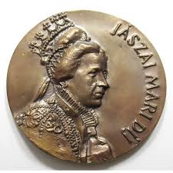
Jászai Mari-díj
2026-ban díjazottak:
CZAKÓ JULIANNA, a Thália Színház színművésze,
EMBER MÁRK, az Erkel Színház színművésze,
GUBIK PETRA színművész, énekes előadóművész,
KATONA KINGA, a Nemzeti Színház színművésze,
KÉRI KITTY színművész, rendező, a Magyar Agrár- és Élettudományi Egyetem Rippl-Rónai Művészeti Intézet Színházi Tanszék tanszékvezetője, művésztanár,
KISS DIÁNA, a Budapesti Operettszínház színművésze, a Magyar Állami Operaház operaénekese,
LAKLÓTH ALADÁR, a Pécsi Nemzeti Színház színművésze,
TÖRŐCSIK FRANCISKA színművész.
Jászai Mari-díj a legmagasabb rangú magyar állami színművészeti kitüntetés, amelyet 1953-ban alapítottak a kimagasló színészi, rendezői és színházművészeti teljesítmények elismerésére. Általában évente, a nemzeti ünnephez (március 15.) kapcsolódva adják át. A díjazottak pénzjutalomban is részesülnek.

Slide 8
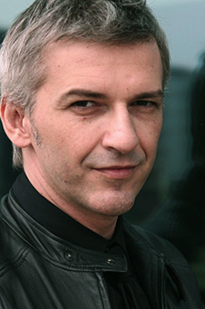
Lucifer – Alföldi Róbert - színész, műsorvezető, rendező (2002.)
1967. november 22-én született Kalocsán.
Zenei általános iskolába járt, hegedülni és zongorázni is tanult. Már kiskorában elhatározta, hogy színész lesz.
A szentesi Horváth Mihály Gimnázium drámatagozatán folytatta a tanulmányait.
Elsőre felvették a Színház- és Filmművészeti Főiskola Horvai István által vezetett színész szakára, ahol tanulmányait egy év – akkoriban kötelező – sorkatonai szolgálat letöltése után, 1987-ben kezdte meg.

Slide 9
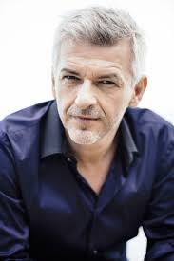
Szakmai életút
1992 – 2000. a Vígszínház tagja, ahol a legnagyobb szerepek is megtalálták, de 1995 óta rendezéssel is foglalkozik.
2000-2006. között szabadúszó színész, illetve televíziós műsorvezető
2006. és 2008. között a Bárka Színház igazgatója
2008. és 2013. között a Nemzeti Színház igazgatója
2013 óta szabadúszó

Slide 10
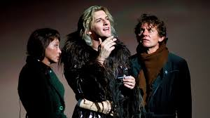
főbb szerepei
Főbb színházi szerepei:
Lucifer (Madách Imre: Az ember tragédiája)
Rómeó (Shakespeare: Rómeó és Júlia)
Ivan Karamazov (Dosztojevszkij: Karamazov testvérek)
Rogyion Romanovics Raszkolnyikov (Dosztojevszkij–Kapás Dezső: Bűn és bűnhődés)
Jupiter (Amphitryon)

